Slide 1
Podpora vzniku a činnosti komunitních center I.
Seminář pro potenciální žadatele
22.6.2018 ve 13:00 hod.

Slide 2
Obsah
Představení výzvy
Oprávnění žadatelé
Financování
Podporované aktivity
Cílové skupiny
Způsobilé výdaje
Podání žádosti o podporu
Hodnocení žádostí o podporu

Slide 3
Představení výzvy 1/2
Název: MAS Chrudimsko: Podpora vzniku a činnosti komunitních center I.
Číslo výzvy: 486/03_16_047/CLLD_16_01_098
Datum zahájení příjmu žádostí: 26.3.2018 4:00 hodin
Datum ukončení příjmu žádostí: 2.8.2018 12:00 hodin (pravděpodobně bude termín prodloužen- informace na webu MAS)
Maximální délka, na kterou je žadatel oprávněn projekt naplánovat: 36 měsíců
Nejzazší datum pro ukončení fyzické realizace projektu: 31.12.2022
Finanční alokace výzvy (rozhodná pro výběr projektů- celkové způsobilé výdaje): 3 500 010 Kč

Slide 4
Představení výzvy 2/2
http://www.maschrudimsko.cz/http://www.maschrudimsko.cz/3-vyzva-v-ramci-opz-podpora-vzniku-a-cinnosti-komunitnich-center-i
Text výzvy MAS Chrudimsko: Podpora vzniku a činnosti a komunitních center I.
Příloha č. 1 Informace o způsobu hodnocení a výběru projektů
Příloha č. 2 Popis podporovaných aktivit
Příloha č. 3 Popis podporovaných cílových skupin
Příloha č. 4 Stanovy MAS Chrudimsko
Příloha č. 5 Principy komunitní práce a vodítka pro předkládání projektů komunitní práce

Slide 5
Oprávnění žadatelé
Obce, dobrovolné svazky obcí, organizace zřizované obcemi, organizace zřizované kraji
OSVČ
Obchodní korporace
Poradenské a vzdělávací instituce
Poskytovatelé sociální služeb
Profesní a podnikatelská sdružení
Sociální partneři
Školy a školská zařízení
Nestátní neziskové organizace
Obecně prospěšné společnosti zřízené podle zákona č. 248/1995 Sb.
Ústavy dle § 402–418 zákona č. 89/2012 Sb.
Církevní právnické osoby zřízené podle zákona č. 3/2002 Sb.
Spolky dle § 214–302 zákona č. 89/2012
Nadace (§ 306–393) a nadační fondy (§ 394–401) zřízené podle zákona č. 89/2012 Sb.

Slide 6
Financování
Minimální výše celkových způsobilých výdajů projektu: 400 000 CZK
Maximální výše celkových způsobilých výdajů projektu: 3 500 010 CZK
Forma podpory: ex ante/ ex post
Ex ante: první zálohová platba do 20 pracovních dnů od akceptace právního aktu příjemcem, další platby v návaznosti na zprávy o realizaci
Podrobné vysvětlení ve specifických pravidlech
V případě podpory de minimis: Celková výše podpory de minimis poskytnutá jednomu podniku nesmí za libovolná 3 po sobě jdoucí jednoletá účetní období překročit částku 200000 EUR

Slide 7
Míra podpory
Typ příjemce | EU podíl | Příjemce | Státní rozpočet
Obchodní společnosti Státní podniky OSVČ Profesní komory | 85 % | 15 % | 0 %
Školy a školská zařízení Právnické osoby vykonávající činnost škol a školských zařízení Soukromoprávní subjekty vykonávající veřejně prospěšnou činnost | 85 % | 0 % | 15 %
Obce Příspěvkové organizace zřizované kraji a obcemi (s výjimkou škol a školských zařízení) Dobrovolné svazky obcí | 85 % | 5 % | 10 %

Slide 8
Podporované aktivity
1.1.: Komunitní sociální práce
1.2.: Komunitní centra
Detailní popis aktivit je obsažen v Příloze č. 2 Popis podporovaných aktivit

Slide 9
Komunitní sociální práce
= činnosti nad rámec základních činností sociálních služeb podle zákona č. 108/2006 Sb., o sociálních službách, realizované v přirozené komunitě.
Aktivity podporované v rámci komunitní sociální práce musí mít přímou vazbu na sociální začleňování nebo prevenci sociálního vyloučení osob.
Gestorem komunitní sociální práce je kvalifikovaný sociální pracovník
Komunitní práce v kontextu sociální práce = dlouhodobě působící metoda sociální práce:
Jejíž subjektu je komunita/skupina osob, kterou spojují společně definované sociální problémy, tj. členové komunity se nachází v nepříznivé sociální situaci
Jejíž cílem je posílit schopnost osob žijících v komunitě/náležejících k dané skupině společně zvládat/ovlivňovat znevýhodňující a obtížné interakce tím, že získá větší míru kontrolu nad okolnostmi svého života

Slide 10
Komunitní centra
= centra začleněná do běžné komunity, cílovou skupinou je komunita a její členové (tj. osoby sociálně vyloučené nebo sociálním
Podporované aktivity:
Komunitní sociální práce
Komunitní centra

Slide 11
Komunitní sociální práce
= činnosti nad rámec základních činností sociálních služeb podle zákona č. 108/2006 Sb., o sociálních službách, realizované v přirozeném komunitě. Aktivity podporované v rámci komunitní sociální práce musí mít přímou vazbu na sociální začleňování nebo prevenci sociálního vyloučení osob
Komunitní sociální práce je založená na propojování sdílených potřeb a existujících zdrojů uvnitř komunity a na stanovování dosažitelných cílů na základě možností dané komunity

Slide 12
Vodítka pro předkládání projektů komunitní práce:
Znaky, podle kterých realizátoři projektu chápou a umějí aplikovat hodnoty, principy a metody komunitní práce (organizační, vzdělávací, strategické, facilitační).
Jak budou realizátoři projektu garantovat dodržování etických aspektů komunitní práce a etické kodexu sociální práce.
Znaky, na základě kterých realizátoři usuzují, že je v dané komunitně vhodné použít metodu komunitní práce
Jaké místní zdroje realizátoři projektu předpokládají, a na základě čeho
Jaké dosažitelné úspěchy realizátoři projektu předpokládají, a na základě čeho
Jaké vstupní předpoklady mají realizátoři projektu pro navázání kontaktu a získání důvěry členů komunity
Na jak dlouho realizátoři projektu práci odhadují na základě čeho

Slide 13
Cílové skupiny
Osoby se zdravotním postižením
Imigranti a azylanti
Osoby pečující o jiné závislé osoby
Osoby v nebo po výkonu trestu
Osoby opouštějící institucionální zařízení
Osoby sociálně vyloučené a osoby sociálním vyloučením ohrožené
Osoby s kombinovanými diagnózami
Osoby ohrožené specifickými zdravotními riziky
Osoby žijící v sociálně vyloučených lokalitách
Bezdomovci a osoby žijící v nevyhovujícím nebo nejistém ubytování
Osoby pečující o malé děti
Rodiče samoživitelé
Neformální pečovatelé a dobrovolníci působící v oblasti sociálních služeb a sociální integrace
Oběti trestné činnosti
Osoby ohrožené domácím násilím a závislostmi
Osoby ohrožené předlužeností
Osoby ohrožené vícenásobnými riziky
Osoby nejvíce ohrožené vyloučením a diskriminací v důsledku zdravotního stavu
Osoby, které jsou znevýhodněny vzhledem k věku
Sociální pracovníci
Pracovníci v sociálních službách

Slide 14
Indikátory se závazkem pro žadatele
kód | Název indikátoru | měrná jednotka | typ indikátoru
60000 | Celkový počet účastníků | osoby | výstup
67001 | Kapacita podpořených služeb | místa | výstup
67010 | Využívání podpořených služeb | osoby | výsledek
55102 | Počet podpořených komunitních center | zařízení | výstup
Indikátory bez závazku – žadatel sleduje další relevantní indikátory obsažené ve výzvě
Při nedodržení indikátorů se závazkem možné sankce

Slide 15
Způsobilé výdaje
PŘÍMÉ NÁKLADY
V přímé souvislosti s cílovou skupinou
NEPŘÍMÉ NÁKLADY ve výši 25 %
Příjemce prokazuje procentuálním poměrem vůči skutečně vynaloženým způsobilým přímým nákladům
Projekty podpořené ve výzvách MAS aplikují nepřímé náklady ve výši 25 %.
Zároveň platí, že pro projekty, u nichž podstatná většina nákladů vznikne formou nákupu služeb od externích dodavatelů, jsou způsobilá procenta nepřímých nákladů snížena. Podíly pro nepřímé náklady jsou sníženy pro projekty s objemem nákupu služeb v těchto intencích:
Více než 60 % celkových přímých způsobilých nákladů- snížení nepřímých nákladů na 15 %
Více než 90 % celkových přímých nákladů – snížení nepřímých nákladů na 5 %
Pomůcka k identifikaci nepřímých nákladů k dispozici zde: https://www.esfcr.cz/pravidla-pro-zadatele-a-prijemce-opz/-/dokument/797894

Slide 16
Přímé náklady 1/2
Osobní náklady
Mzdy, platy, odůvodněné odměny atd.
Nesmí přesáhnout obvyklou výši v daném místě, čase a oboru
Informační systém o průměrném výdělku je dostupný zde: www.mpsv.cz/ISPV.php
Úvazek osoby, u které je i jen částečně hrazeno z prostředků projektu OPZ může být maximálně 1,0 dohromady u všech subjektů (příjemce i partneři) zapojených do daného projektu (tj. součet veškerých úvazků zaměstnance u zaměstnavatele/ů včetně případných DPP a DPČ nesmí překročit jeden pracovní úvazek)
Pro osobní náklady osob z cílové skupiny platí maximální limit při 40hodinové týdenní pracovní době: trojnásobek minimální mzdy (minimální mzda 2018: 12 200 Kč/měsíc)
Cestovné
Jízdné, ubytování, stravné, pojištění- pro cílovou skupinu
Nákup zařízení a vybavení a spotřebního materiálu
Nárokovat lze pouze takovou výši nákladů na zařízení a vybavení, která odpovídá předpokládané výši úvazku člena realizačního týmu (lze sčítat úvazky členů a zakoupit tak např. pro 2 členy realizačního týmu při 0,5 úvazku 1 počítač) – nelze vybavení pro pracovní pozice hrazené z nepřímých nákladů
Drobné stavební úpravy (do 40 tis. Kč)
V rámci přímých nákladů lze financovat stavební úpravy prostor určených pro práci s klienty
Stavební úpravy prostor pro administraci projektu z nepřímých nákladů
Nákup služeb
Pronájem prostor pro práci s cílovou skupinou
Nájem či leasing zařízení vybavení, budov
Odpisy
Každá položka rozpočtu musí být odůvodněna a navázána na aktivitu projektu.

Slide 17
Nepřímé náklady
Administrativa, řízení projektu (včetně finančního), účetnictví personalistika, komunikační a informační opatření (publicita), občerstvení a stravování a podpůrné procesy po provoz projektu
Pro zařazení do nepřímých nákladů je rozhodující, že daný pracovník nepracuje přímo s cílovou skupinou nebo nezajišťuje výstup, který je určen k přímému využití cílovou skupinou
Cestovní náhrady spojené s pracovními cestami realizačního týmu
Spotřební materiál, zařízení a vybavení
Kancelářské potřeby, papíry, vybavení pro pozice, jejichž osobní náklady jsou hrazeny z nepřímých nákladů
Prostory pro realizaci projektu
Nájemné za prostory k administraci projektu
Ostatní provozní výdaje
Internetové a telefonické připojení, poštovné, bankovní poplatky,

Slide 18
Podání žádosti o podporu
Žadatel musí mít vlastní elektronický podpis
Žadatel musí mít aktivní datovou schránku
Žádost je nutné podat výhradně v ISKP 14+
Online aplikace vyžadující registraci uživatele
https://mseu.mssf.cz/
Edukační videa k vyplnění žádosti: http://www.dotaceeu.cz/cs/Jak-ziskat-dotaci/Elektronicka-zadost/Edukacni-videa
Návod k vyplnění žádosti zde: https://www.esfcr.cz/formulare-a-pokyny-potrebne-v-ramci-pripravy-zadosti-o-podporu-opz/-/dokument/797956

Slide 19
Podání žádosti o podporu v ISKP 14+

Slide 20
Podání žádosti o podporu v ISKP 14+

Slide 21
Podání žádosti o podporu v ISKP 14+

Slide 22
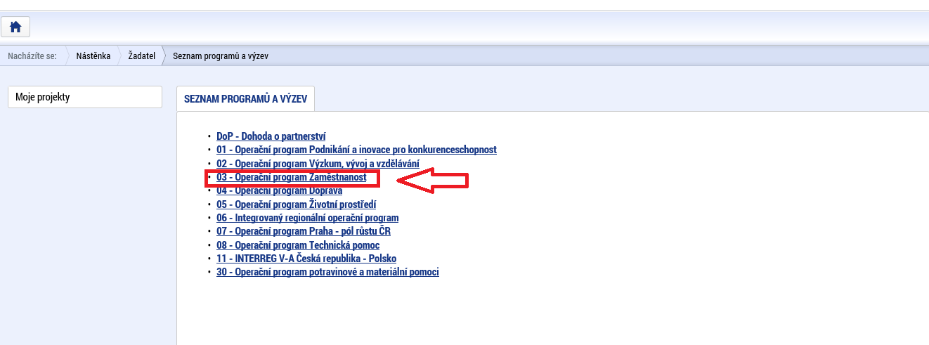
Podání žádosti o podporu v ISKP 14+

Slide 23
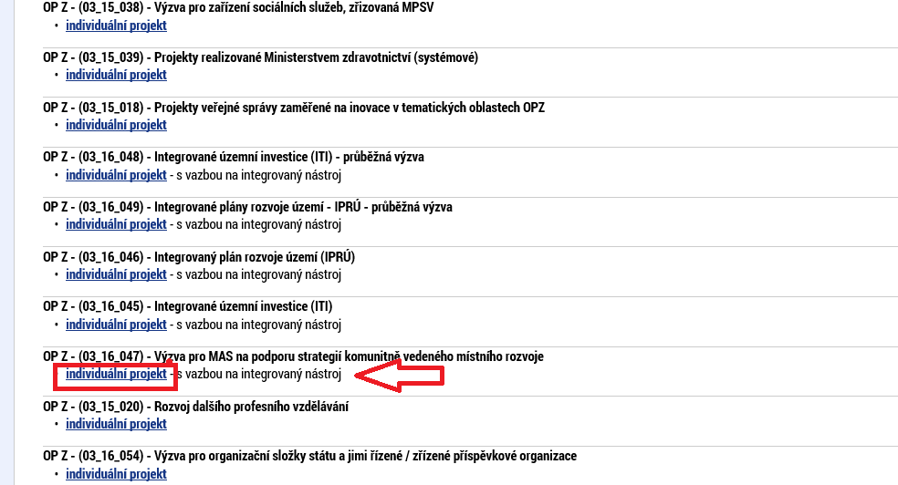
Podání žádosti o podporu v ISKP 14+

Slide 24
Podání žádosti o podporu v ISKP 14+

Slide 25
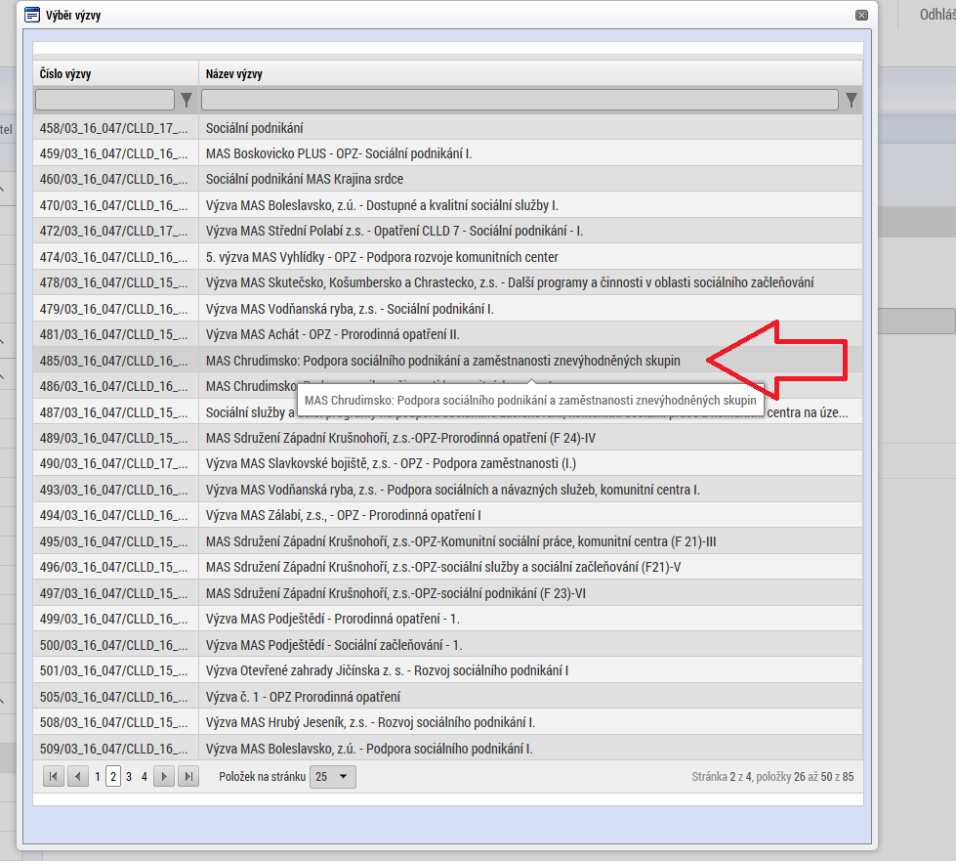
Podání žádosti o podporu v ISKP 14+
Vybrat výzvu: MAS Chrudimsko: Podpora vzniku a činnosti komunitních center I.

Slide 26
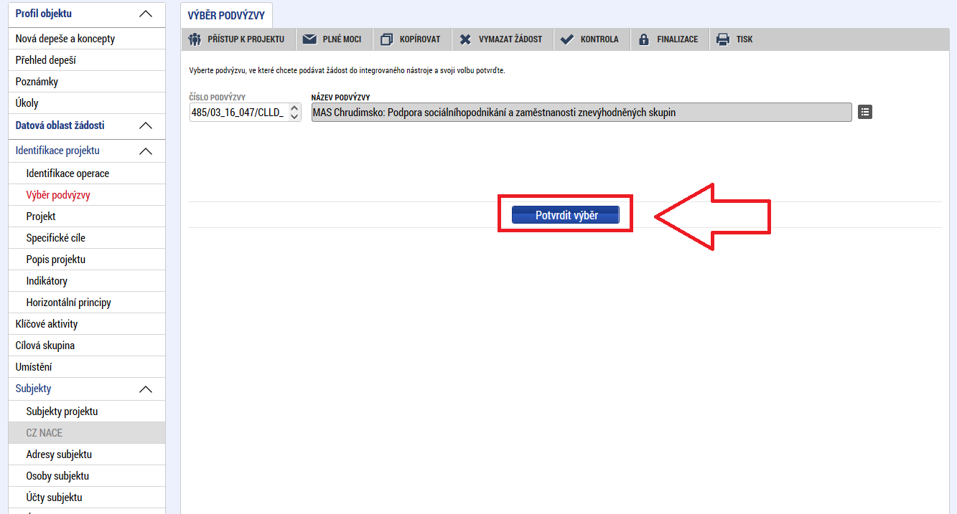
Podání žádosti o podporu v ISKP 14+

Slide 27
Podání žádosti o podporu v ISKP 14+
Vyplnění záložek v ISKP 14+:
Identifikace projektu
Klíčové aktivity
Cílová skupina
Umístění
Subjekty
Financování
Čestná prohlášení
Dokumenty
Podpis žádosti

Slide 28
Postup hodnocení žádostí
Fáze hodnocení | Orgán MAS/Žadatel | Lhůta
Kontrola přijatelnosti a formálních náležitostí | Kancelář MAS | Do 30 pracovních dnů od ukončení příjmu žádostí
Věcné hodnocení | Výběrová komise | Do 50 pracovních dnů od ukončení KPFN
Výběr projektů | Představenstvo MAS | Do 30 pracovních dnů od ukončení věcného hodnocení
Žádost o přezkum negativního výsledku | Žadatel prostřednictvím ISKP 14+ | Do 15 kalendářních dnů
Závěrečné ověření způsobilosti | Řídící orgán OPZ | Dle administrativních kapacit
Vydání právního aktu | Řídící orgán OPZ | Do 3 měsíců

Slide 29
Hodnocení přijatelnosti a formálních náležitostí
Kritéria přijatelnosti
Oprávněnost žadatele
Partnerství
Cílové skupiny
Celkové způsobilé výdaje
Aktivity
Horizontální principy
Trestní bezúhonnost
Horizontální principy
Soulad projektu s CLLD
Ověření administrativní, finanční a provozní kapacity žadatele
Kritéria přijatelnosti jsou neopravitelná
Kritéria formálních náležitostí
Úplnost a forma žádosti
Podpis žádosti
Lze vyzvat k nápravě nedostatků (lhůta 5 pracovních dnů)

Slide 30
Věcné hodnocení 1/2
Pouze u žádostí, které prošly kontrolou přijatelnosti a formálních náležitostí
Maximální počet bodů je 100
Minimální počet bodů je 50
Podotázky u kritérií
Detailní popis v Příloze č. 2 výzvy
Kritéria
Potřebnost pro území MAS (35 b.) | Vymezení problému a cílové skupiny
Účelnost (30 b.) | Cíle a konzistentnost (intervenční logika) projektu Způsob ověření dosažení cíle projektu
Efektivnost a hospodárnost (20 b.) | Efektivita projektu, rozpočet Adekvátnost indikátorů
Proveditelnost (15 b.) | Způsob realizace aktivit a jejich návaznost Způsob zapojení cílové skupiny

Slide 31
Věcné hodnocení 2/2
Výběrová komise používá 4 deskriptory:
,,Velmi dobře“ znamená přidělení 100 % max. dosažitelného počtu bodů v kritériu
,,Dobře“ znamená přidělení 75 % max. dosažitelného počtu bodů v kritériu
,,Dostatečně“ znamená přidělení 50 % max. dosažitelného počtu bodů v kritériu
,,Nedostatečně“ znamená přidělení 25 % max. dosažitelného počtu bodů v kritériu
Hlavní otázky musí být hodnoceny nejhůře deskriptorem ,,Dostatečně“
Žádost úspěšně projde věcným hodnocením při dosažení min. 50 bodů a zároveň neobdrží deskriptor ,,Nedostatečně“

Slide 32
Výběr projektů
provádí Představenstvo MAS po věcném hodnocení Výběrovou komisí
Při výběru projektů platí, že pořadí projektů je dáno bodovým ohodnocením získaným v rámci věcného hodnocení a nelze jej měnit jiným způsobem než nedoporučením projektu k podpoře
Důvody pro nedoporučení projektu k podpoře identifikované rozhodovacím orgánem MAS mohou být pouze:
bylo předloženo více projektů zaměřených na realizaci obdobných aktivit pro stejnou cílovou skupinu ve stejném regionu
překryv projektu s jiným již běžícím projektem, který má shodné klíčové aktivity, stejnou cílovou skupinu i stejné území dopadu.

Slide 33
Další kroky
Závěrečné ověření způsobilosti
Vydání právního aktu
Realizace projektu
Monitoring projektu

Slide 34
Užitečné odkazy
Text výzvy MAS včetně příloh: http://maschrudimsko.cz/kdy-zadat-vyzvy
Všechny dokumenty OPZ: https://www.esfcr.cz/dokumenty-opz
Obecná pravidla pro žadatele OPZ: https://www.esfcr.cz/pravidla-pro-zadatele-a-prijemce-opz/-/dokument/797767
Specifická pravidla pro žadatele OPZ: https://www.esfcr.cz/pravidla-pro-zadatele-a-prijemce-opz/-/dokument/797817
ISKP 14+: https://mseu.mssf.cz/

Slide 35
Konzultanti MPSV
Bezplatné konzultace v oblasti sociálního podnikání (seznámení s praktickým chodem SP, sdílení praxe, nastavení podnik. plánu, poskytnutí informací k založení SP)
http://www.ceske-socialni-podnikani.cz/poradenstvi/lokalni-konzultanti-mpsv
V případě zájmu, kontaktujte Šárku Vokálovou, email: sarka.vokalova@mpsv.cz, tel: 770 116 519 nebo vyplňte formulář na webu sociálního podnikání

Slide 36
Děkujeme za pozornost.
Kontakty
MAS Chrudimsko
Široká 29, Chrudim
Renáta Havlová
renata.havlova@maschrudimsko.cz
774 800 906

